Slide 1

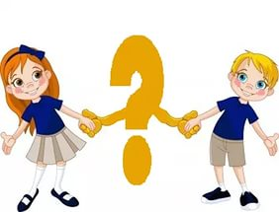
Михайлин Антон Геннадьевич учитель физической культуры МАОУ СОШ №45 Калининград
Гендерная педагогика как эффективный путь социализации
и повышения качества обучения и развития учащихся

Slide 2
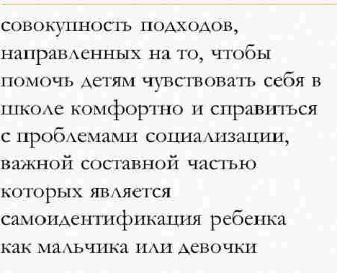

Гендерная педагогика

Slide 3

Цель гендерной педагогики
коррекция воздействия гендерных стереотипов в пользу проявления и развития личных склонностей индивида.

Slide 4
Гендерный подход
Гендерный подход – признак , суть которого – учет интересов обоих социально – половых групп общества.
Суть данного подхода состоит в том, чтобы найти специальные меры для достижения гендерного равенства.
Явления, которые происходят в обществе, по-разному влияют на женское и мужское население, вызывая разные их реакции. Осознание этого и есть гендерный подход.

Slide 5


Гендерные особенности школьников
– это признаки гендерной идентичности, усвоенные и проявляемые школьниками как частичное отражение гендерных стереотипов всего социума. В процессе обучения (взросления и формирования личности) гендерные характеристики школьников меняются.

Slide 6




Slide 7
Различия в психике и поведении детей
Мальчики
Используют все пространство
Быстрее утомляется левое полушарие (речевое мышление, логические операции)
Девочки
Играют в ограниченном пространстве
Мышление детальное, конкретное. Манипулируют с цифрами и формулами
Мышление обобщенное, абстрактное. Манипулируют с геометрическими формами
Быстрее утомляется правое полушарие(образное мышление, эмоциональное самочувствие)
Ориентированы на информацию. Во время общения смотрят в сторону или перед собой
Ориентированы на отношения между людьми. Во время общения смотрят в лицо взрослого. Ждут одобрения
Кратковременно, но ярко реагируют на эмоциональный фактор
Готовы в любую секунду отреагировать на эмоциональный фактор.

Slide 8
Основная идея гендерного подхода
Состоит в учете специфики взаимовлияния на развитие представителей мужского и женского полов всех факторов учебно-воспитательного процесса:
1
Содержание;
2
Методы обучения;
3
Организация учебного процесса
1
4
Педагогическое общение.

Slide 9

Гендерные особенности учащихся
Параметры сравнения
Мальчики
Девочки

Slide 10
Мужчина Женщина
Логичность
Абстрактность
Инструментальность
Сознательность
Власть
Порядок
Независимость
Индивидуальность
Сила
Импульсивность
Активность
Непостоянство
Неверность
Радикализм
Интуитивность
Конкретность
Экспрессивность
Бессознательность
Подчинение
Хаос
Близость
Коллективность
Слабость
Статичность
Пассивность
Постоянство
Верность
Консерватизм

Slide 11
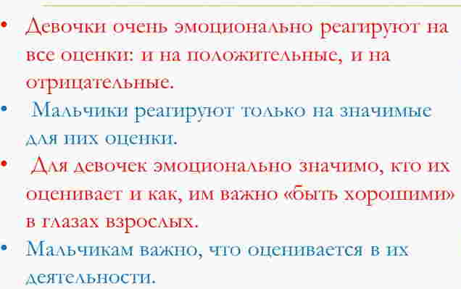
Как реагируют мальчики и девочки на оценку

Slide 12
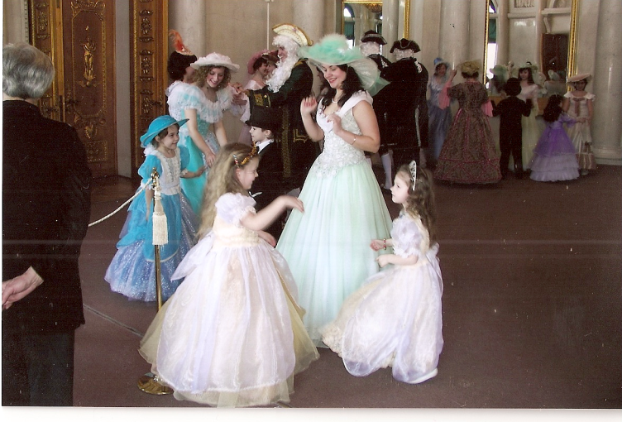
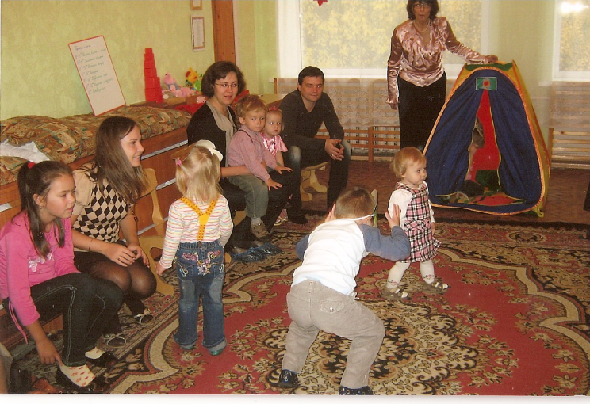
Роль семьи в гендерном воспитании детей
Мать:
Формирует гуманистические черты характера (сострадание, забота о близких)
Действует лаской, добротой
Воспитывает глубокую привязанность, терпимость
Раскрывает красоту окружающего мира
Дает готовые ответы на вопросы
Является образцом для поведения дочери

Slide 13
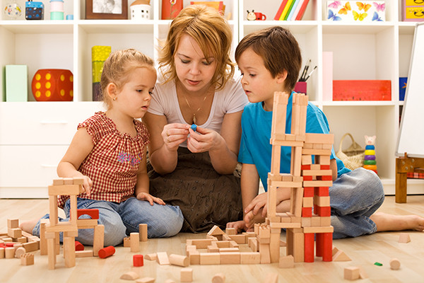
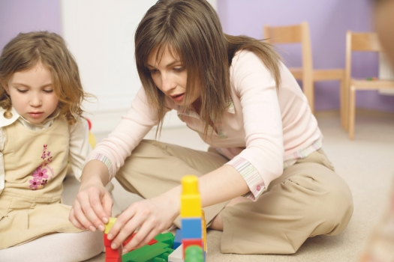
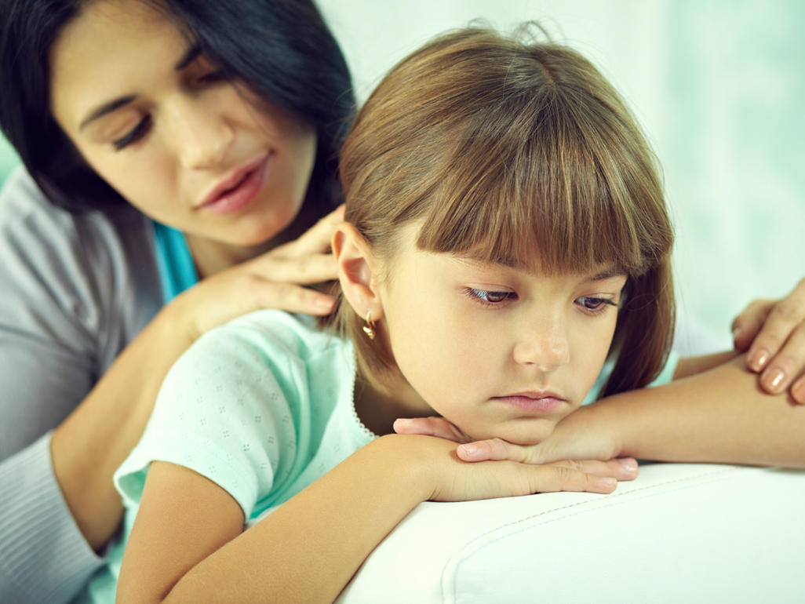
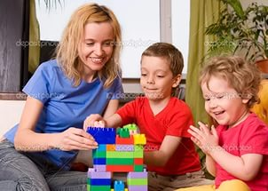

Slide 14
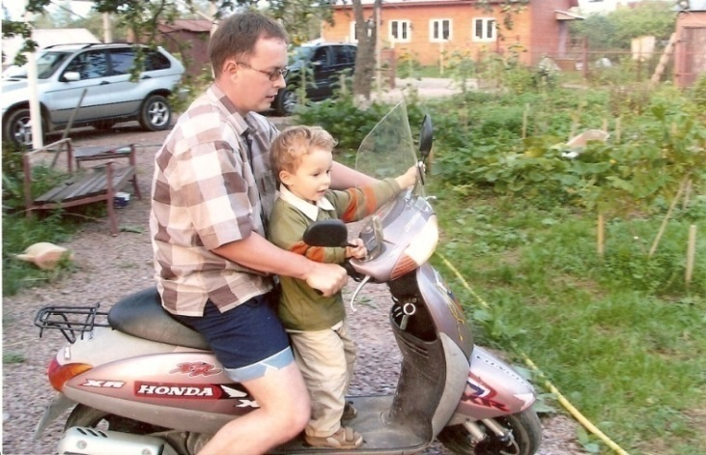
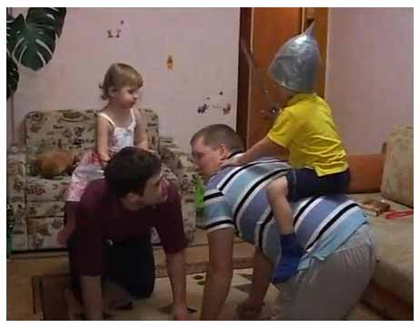
Папы очень нам нужны
Отец:
Формирует целеустремленность, настойчивость, смелость
Является генератором идей, доводит дело до конца, развивает коллективизм и рыцарство у ребенка
Отец – ролевая модель для ребенка на дальнейшую жизнь
Способствует формированию самооценки, статусной позиции
Учит анализировать, обобщать и делать правильные выводы

Slide 15
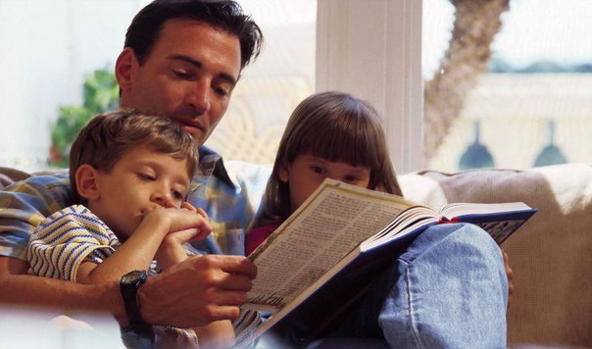
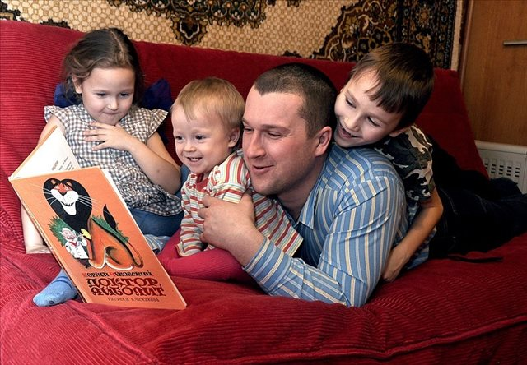
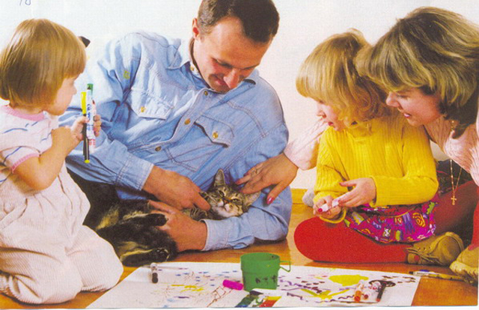
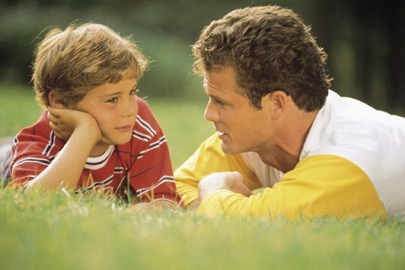


Slide 16



Slide 17
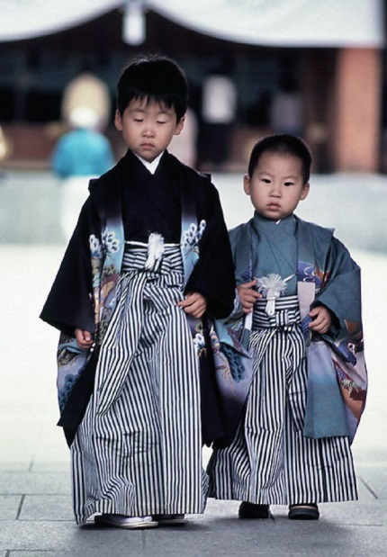
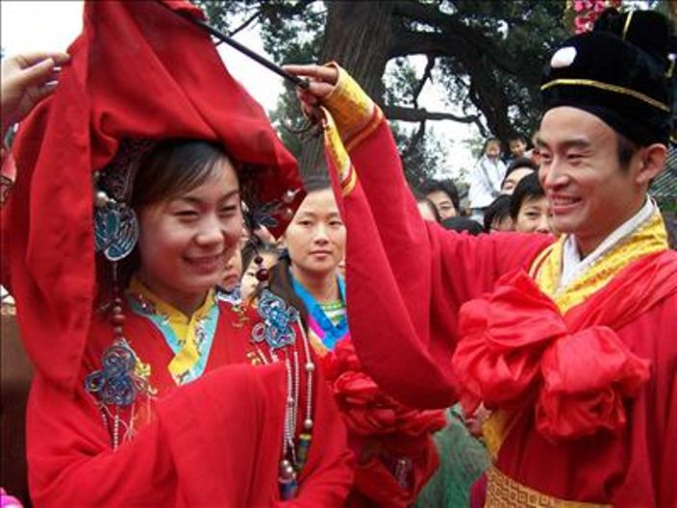
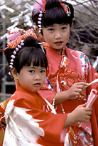
Япония
Государственные праздники:
День девочек и День мальчиков,
которые имеют древние традиции, свою символику, сопровождаются специальными ритуалами.

Slide 18
Американская система воспитания
Мотивация, применяемая по отношению к мальчикам:
«Ты когда-нибудь сможешь стать президентом».
Для воспитания девочек используется другая формулировка:
«Ты когда-нибудь сможешь стать первой леди – женой президента».

Slide 19
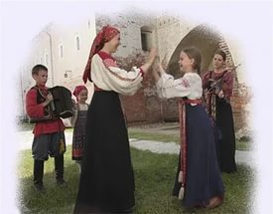
В славянской народной педагогике
отчетливо прослеживаются тенденции дифференцированного воспитания детей. целью воспитания у наших предков являлось освоение мальчиками роли мужчины как добытчика, защитника семьи, девочками – роли матери, жены, хранительницы семейного очага.

Slide 20
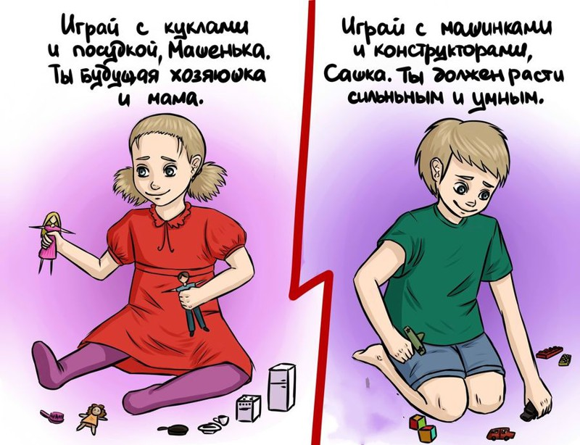

Slide 21
Гендерное воспитание начиналось при рождении
пуповину девочкам и мальчикам отрезали по-разному. Пуповину девочки обрезали ножницами над веретеном или на гребенке, что символизировало наделение ее качествами труженицы, хозяйки и рукодельницы. С мальчиком это проделывали с помощью ножа, а также инструментов по обработке дерева, чтобы он в будущем оказался хорошим работником

Slide 22
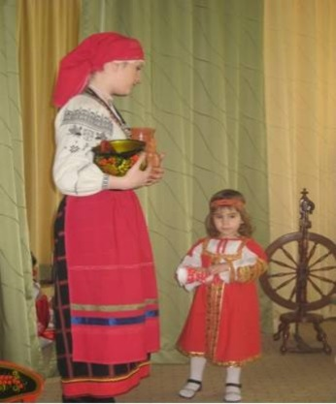
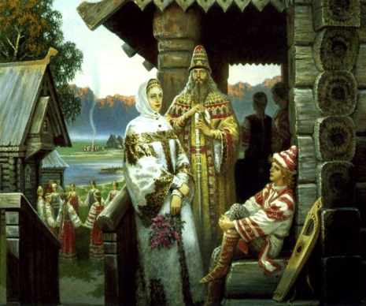
У наших предков существовала традиция заворачивать новорожденных девочек в рубаху отца, а мальчиков – в рубашку матери. Считается, что это связано с программированием характера ребенка. Люди мечтали о том, что когда их сын вырастет и женится, то его жена воплотит в себе все то, что дорого ему в родной матери, а дочь в своем избраннике сможет увидеть черты отца.

Slide 23
В Древней Руси мальчики и девочки обучались только отдельно
Мужские и женские монастыри были учреждены в Х веке князем Владимиром в Киевской Руси, т.е. опыт раздельного обучения в нашей стране насчитывает десять столетий. В монастырях получало образование молодое поколение. В ХV веке в России насчитывалось около 30 закрытых женских учебных заведений.

Slide 24
Советская Россия после Октябрьской революции
стала полигоном для многих смелых проектов. Одним из них была попытка установить новый тип отношений между мужчиной и женщиной. Ряд осуществлённых по этим проектам преобразований имеет реальные губительные последствия: воспитание детей в детских домах и интернатах, увеличивающееся количество распадающихся семей, «гражданские» браки, женская роль «работающей матери».

Slide 25
Среди развивающихся в педагогике идей дифференцированного, индивидуального подхода к ребенку переживает второе рождение идея раздельного обучения.
Ее сторонники утверждают, что необходимо применять специальные подходы как к мальчикам, так и к девочкам, чтобы помочь детям чувствовать себя в школе комфортно, справиться с проблемами учения и становления ребенка как мальчика или девочки. Совокупность этих подходов называют гендерной педагогикой.

Slide 26
Равноправное» образование приводит к тому, что девочки невольно оказываются духовными лидерами, «моделью» под «образ и подобие» которых стал подстраиваться чувственно-подсознательный мир мальчиков. У одних мальчишек, пребывающих в среде зрелых девочек, формируются сугубо женские черты характера, у других - складывается комплекс невротического неудачника.

Slide 27
Развитие
У девочек головной мозг достигает зрелости раньше, чем у мальчиков.
Девочки лучше запоминают цифры и решают логические задачи, превосходя мальчиков в речевых способностях.
Мальчики не могут долго удерживать эмоциональное напряжение, их мозг не приспособлен к этому. Чтобы не сломаться, они просто отключают слуховой канал, и информация до их сознания не доходит.
Мальчики труднее переносят статическую нагрузку, больше отвлекаются на уроках. Это влечёт за собой нарушение дисциплины на уроках и шумное поведение на переменах.

Slide 28
Развитие
У мальчиков лучше развито пространственное восприятие, а у девочек сенсорное. Умственное развитие мальчиков проходит определённые стадии: на этапе усвоения действий им необходимо включать момент поиска, а не давать образец действия, только так они поймут и запомнят принцип решения.

Slide 29
Незрелое отношение к обучению
У мальчиков : они не чувствуют ответственности, мало переживают из-за плохих отметок, часто забывают домашнее задание. В целом мальчики в начальной школе проявляют себя как дети меньшего возраста

Slide 30
Причины неуспеваемости
у девочек основная причина – слабое здоровье, у мальчиков – несформированность навыков учебного труда, отрицательное отношение к учёбе, низкий уровень воспитанности.

Slide 31
Рекомендации по выстраиванию учебного процесса
Предлагая мальчикам учебные задания, следует включать в них момент поиска, требующий сообразительности. Нужно подтолкнуть к тому, чтобы он сам открыл принцип решения задачи, пусть даже путём ошибок. А с девочками лучше до начала работы разобрать алгоритм выполнения задания и затем постепенно подталкивать их к поиску собственного решения задач;

Slide 32
Рекомендации по выстраиванию учебного процесса
Для развития у мальчиков сенсорного восприятия предметов и явлений следует больше давать им потрогать ту или иную вещь; для развития у них вербальных навыков – чаще предлагать им рассказывать и выдумывать.
У девочек нужно развивать абстрактное пространственное восприятие с помощью графиков, таблиц и иллюстрированного материала;

Slide 33
Рекомендации по выстраиванию учебного процесса
Необходимо разрешать мальчикам больше двигаться и обеспечить для этого соответствующее пространство.
У девочек нужно стимулировать соревновательность, активность, лидерство.
Уделять особое внимание воспитанию партнёрских отношений между мальчиками и девочками.

Slide 34
Рекомендации по выстраиванию учебного процесса
При объяснении нового мальчики не терпят повторений (они просто отключаются от процесса обучения при повторениях учителя), в то время как девочки нуждаются в них, без повторений девочки намного хуже осваивают учебный материал. Оптимальный путь познания большинства мальчиков – от практических действий к теоретическим положениям; оптимальный путь познания большинства девочек – от теории к практике.

Slide 35
Рекомендации по выстраиванию учебного процесса
Мальчикам целесообразно рассказывать о новом, подавать материал урока, объяснять что-либо в высоком темпе; девочкам - в умеренном. Если мальчики устали – им помогают шутки, а девочкам – физические упражнения.
Мальчики не склонны к детализации и тщательному изучению мелочей: они могут быстро решить труднейшую задачу, но ошибиться в расчетах. Девочки же склонны действовать аккуратно, они более внимательны к деталям.

Slide 36
Рекомендации по выстраиванию учебного процесса
Мальчики кратковременно, но ярко и избирательно реагируют на эмоциональный фактор, например, когда взрослые ругают их. Они быстро снимают эмоциональное напряжение, переключаясь на продуктивную деятельность.
У девочек в эмоциональной деятельности резко нарастает общая активность, повышается эмоциональный тонус мозга, его готовность ответить на положительное или отрицательное внешнее воздействие

Slide 37
Организация учебного процесса
с учётом гендерного подхода даёт возможность создать условия для обеспечения базового уровня подготовки всех учеников, а также для усвоения материала на более высоком уровне для учениц, проявляющих интерес и способности к предмету; для развития логического мышления учащихся и коммуникативных (умение общаться, сотрудничать), организационных (умение делать выбор) и творческих способностей детей.

